Slide 1
Проект по привитию культурно-гигиенических навыков детям младшего дошкольного возраста

Slide 2
Цель проекта:
Формирование культурно – гигиенических навыков у детей младшего дошкольного возраста через использование художественной литературы в разных видах деятельности.

Slide 3
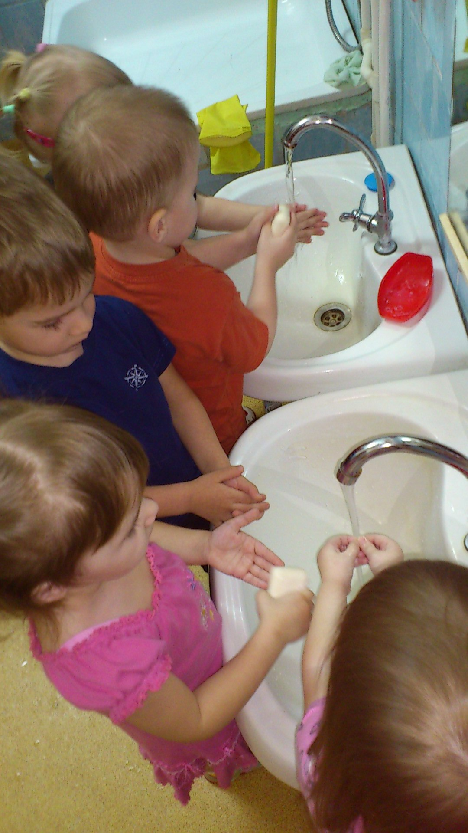
Образовательная область:
Здоровье- позволяет формировать у детей привычки к здоровому образу жизни, которые всегда стоят на первом месте.
В процессе повседневной работы с детьми необходимо стремиться к тому, чтобы выполнение правил личной гигиены стало для них естественным, а гигиенические навыки с возрастом постоянно совершенствовались.

Slide 4
Основные формы реализации проекта:
Анкетирование родителей.
Занятия по ознакомлению с окружающим миром.
Дидактические игры и упражнения.
Художественное слово.
Чтение художественной литературы.
Беседы.
Работа с родителями.
Практическая значимость проекта заключается в создании единого
Здоровьесберегающего воспитательно-образовательного процесса в ДОУ.

Slide 5
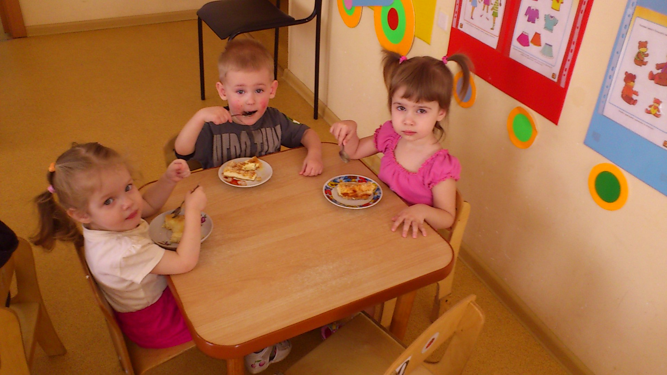
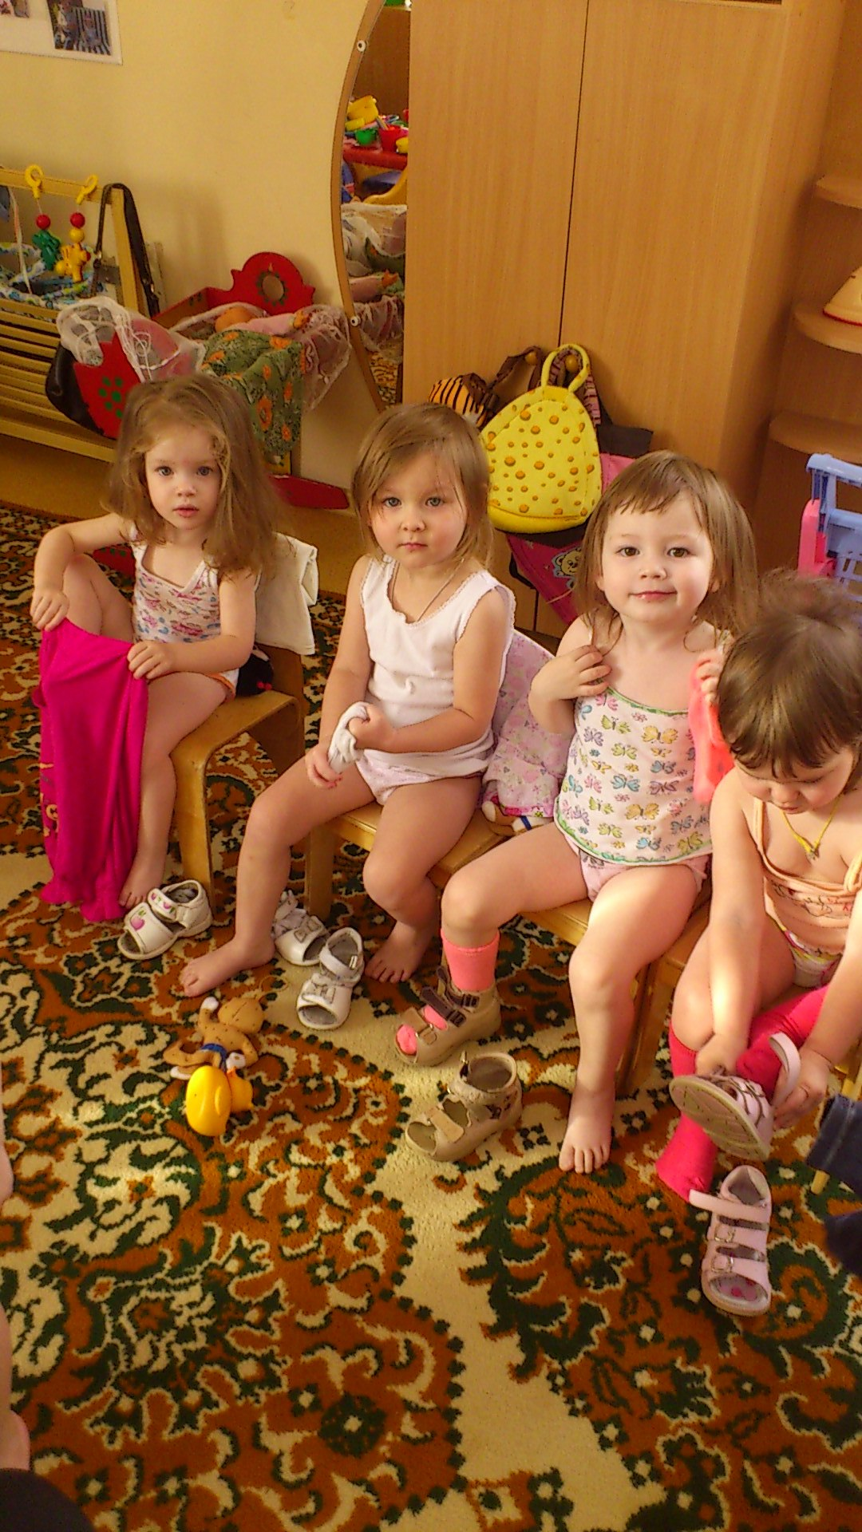
Ожидаемые результаты реализации проекта:

Slide 6
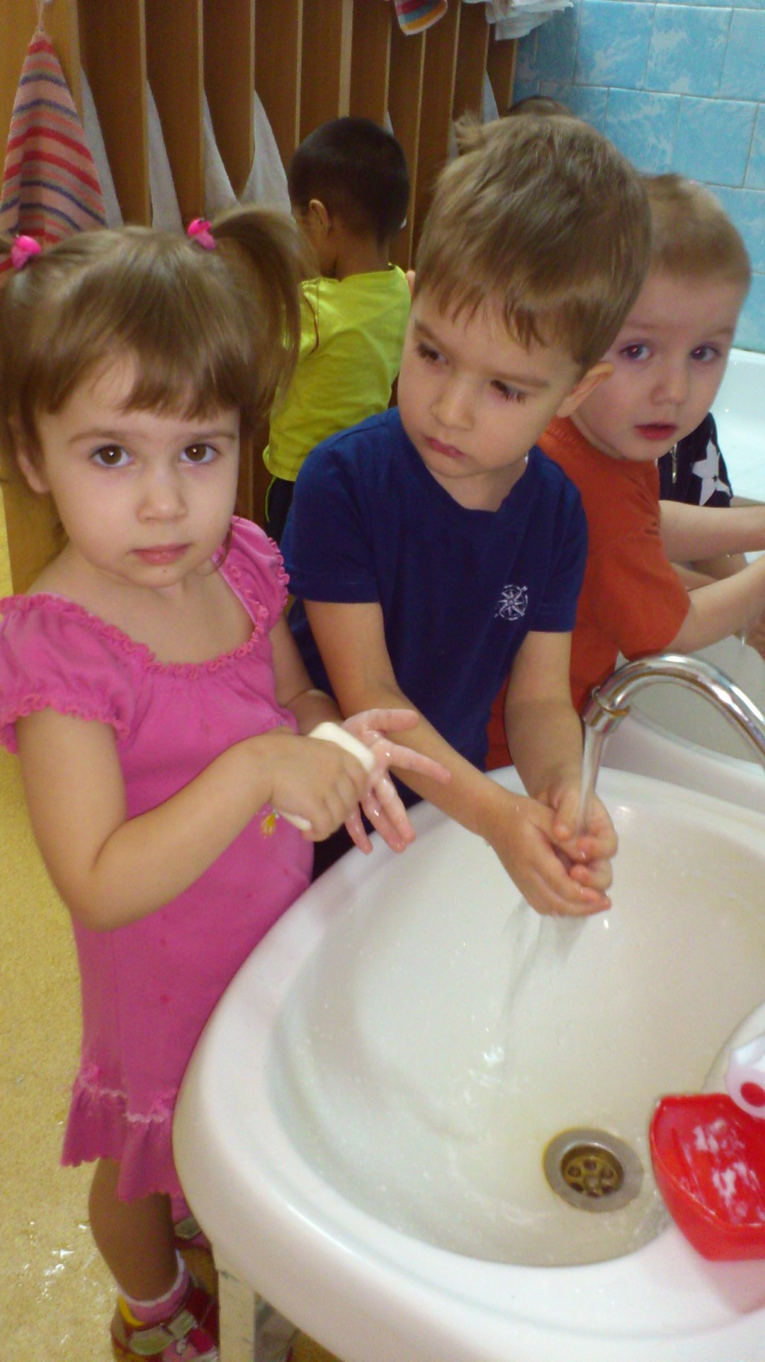
Дети от 1, 5 до 2-х лет должны:
С помощью взрослого приводить себя в порядок.
Пользоваться индивидуальными предметами (носовым платком, салфеткой, полотенцем, расчёской, горшком).
Держать ложку в правой руке.
По порядку одеваться и раздеваться.
При небольшой помощи взрослого снимать одежду и обувь (расстёгивать пуговицы спереди, застёжки на липучках) .
Аккуратно складывать снятую одежду.

Slide 7
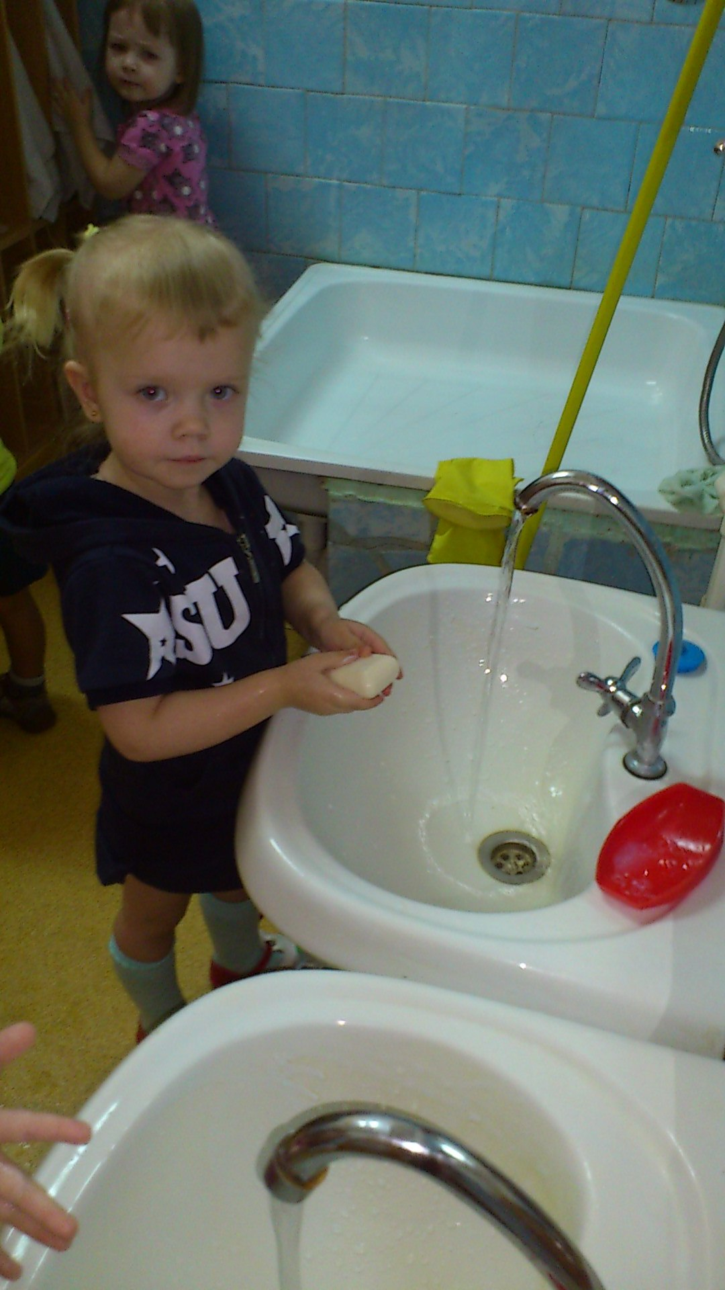
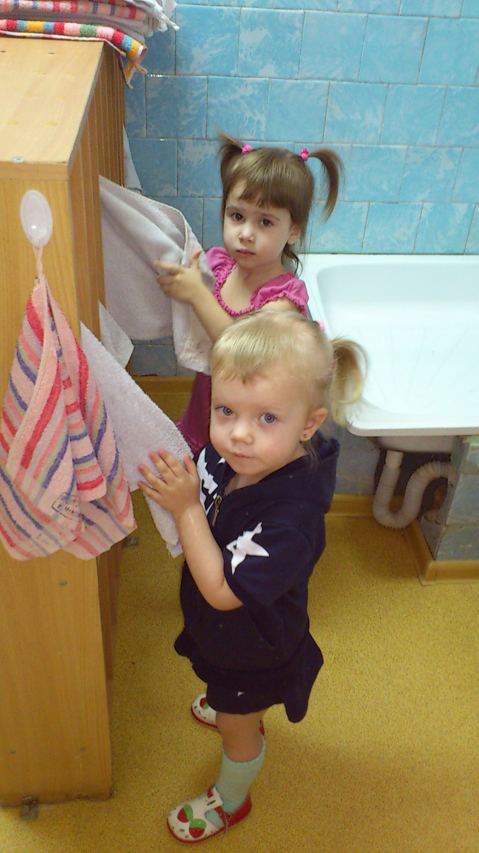
Буль-буль-буль журчит водица
Все ребята любят мыться
Ой,лады,лады,лады,
Не боимся мы воды,
Чисто умываемся,
Друг другу улыбаемся.
«Чистая водичка
Моет Вове личико.
Танечке ладоши,
Пальчики Антоше.

Slide 8
Мероприятия по реализации проекта:
Подборка художественных произведений, потешек, загадок, словесных игр по данной теме.
Чтение произведений: К. Чуковского «Мойдодыр », «Федорино горе», «Муха Цокотуха», русской народной сказки «Про непослушные ручки и ножки».
Дидактические упражнения: «Оденем куклу на прогулку», «Уложим куклу спать», «Покажем кукле Кате, как мы накрываем на стол», «Покажем кукле Кате как мы умеем умываться и вытирать руки полотенцем», «Покажем кукле Кате как делаем зарядку после дневного сна», «Что нужно кукле?», «Оденемся на прогулку», «Моем чисто руки и лицо».
Работа с родителями: Памятка для родителей «Культурно-гигиенические навыки у детей младшего возраста», анкетирование родителей по выявлению сформированности КГН детей.

Slide 9
Дидактические игры: «Купание куклы», «Накормим куклу», «Умывалочка», «Делаем причёску»
Игровые ситуации: «Кукла Катя заболела», «Купание», «Обед для кукол»,«Покажем кукле Кате как мы умеем правильно вести себя за столом».
Развлечение «Приключение мыльного пузыря»
Экскурсия в мед. кабинет (Знакомство с трудом мед. cестры)
Подвижная игра: «Зайка белый умывался»

Slide 10
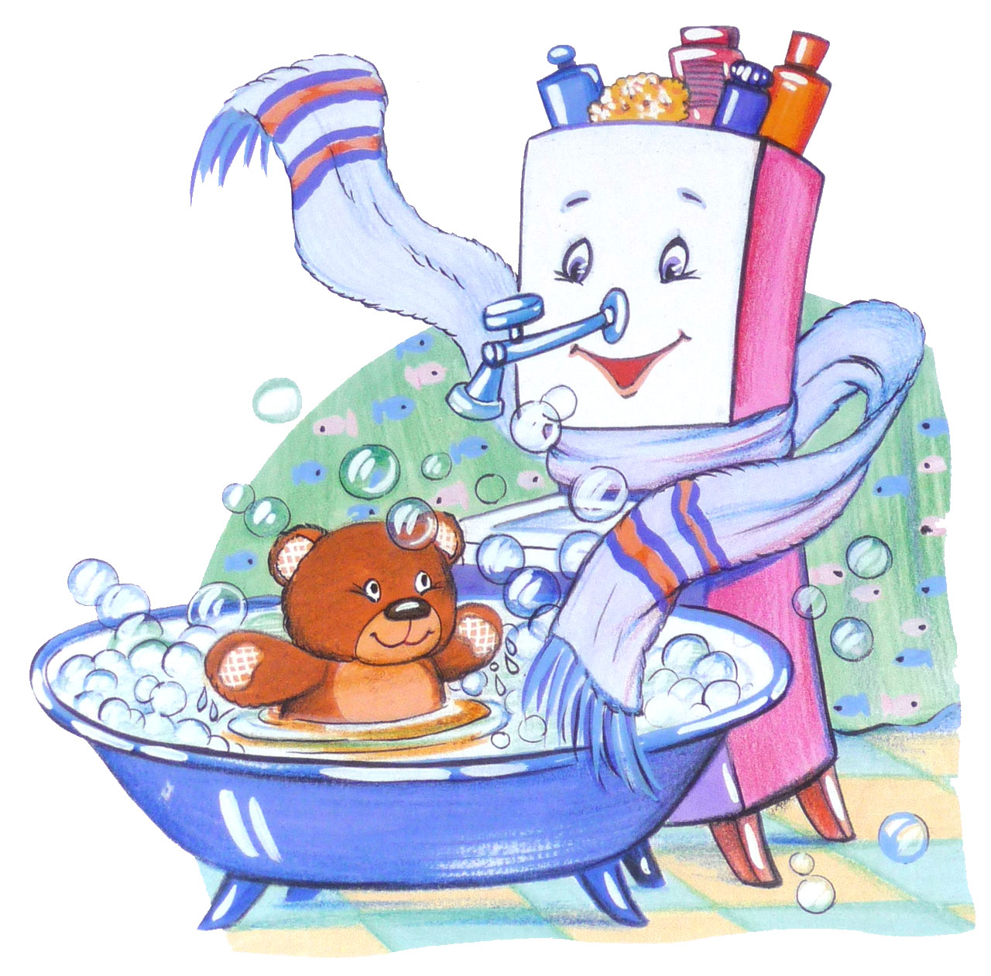
Спасибо за внимание!

